Slide 1
不考原题！！！！

Slide 2
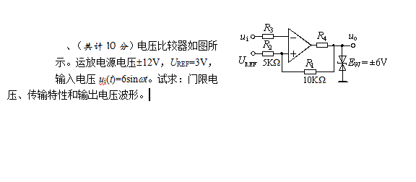

Slide 3
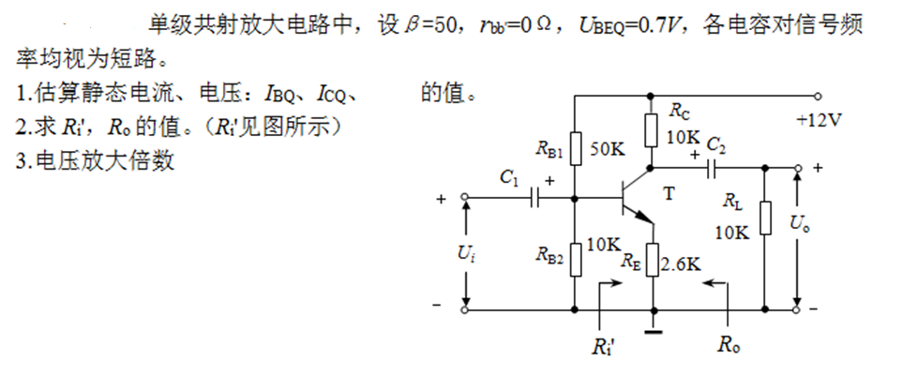

Slide 4
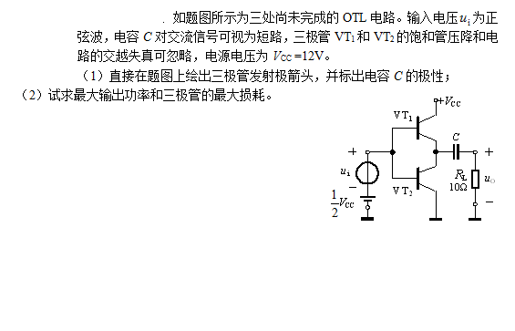

Slide 5
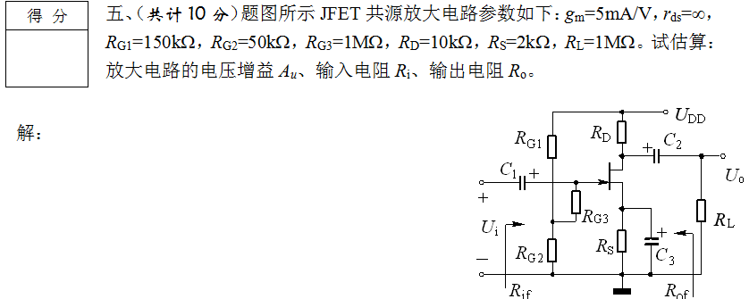

Slide 6
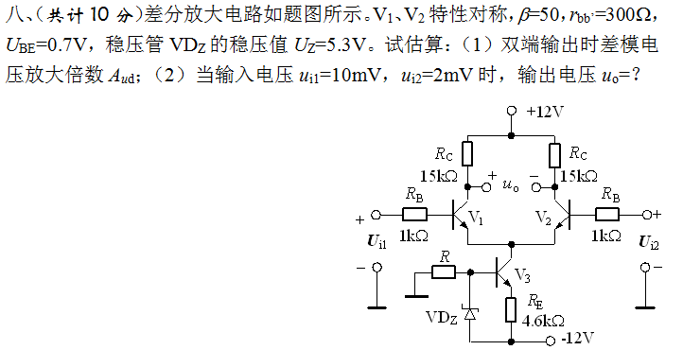

Slide 7
若已调波信号表达式为u(t) =10cos (2π×10⁶t+10cos2000πt)（V），则可判断该已调波为 _____（A、标准调幅波，B.双边带调幅波 C、FM波），且带宽为BW =___________kHz。

Slide 8
某普通调幅发射机，其载波频率和调制信号频率分别为500kHz和20Hz~5kHz，载波功率为100kw。当调制系数 m=0.5时，该调幅波的频带宽度 和总功率。

